Slide 1
DEFENSA HITO4
Diego Emiliano Rivera Tapia

Slide 2
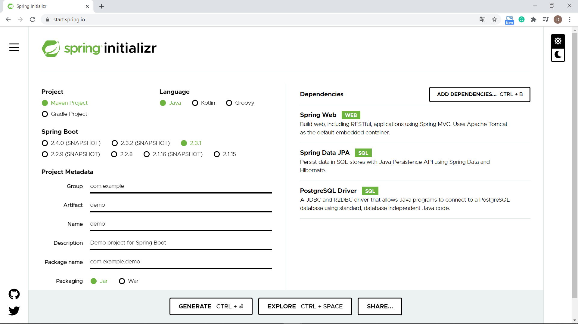
Creamos un Proyecto en el framework Spring
Añadimos las dependencias
Datos del proyecto

Slide 3
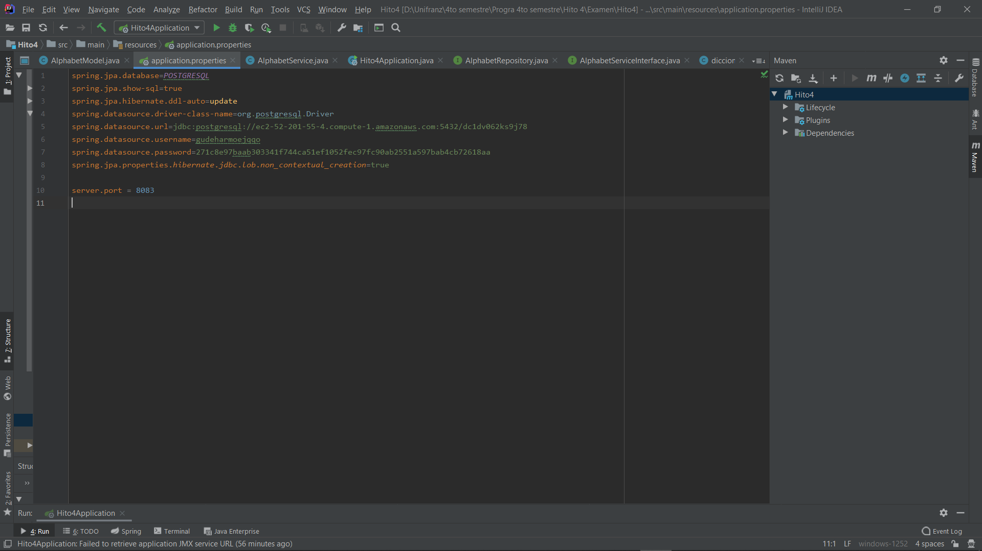
Creamos la conexión con heruko y la base de datos
Datos del heruko

Slide 4
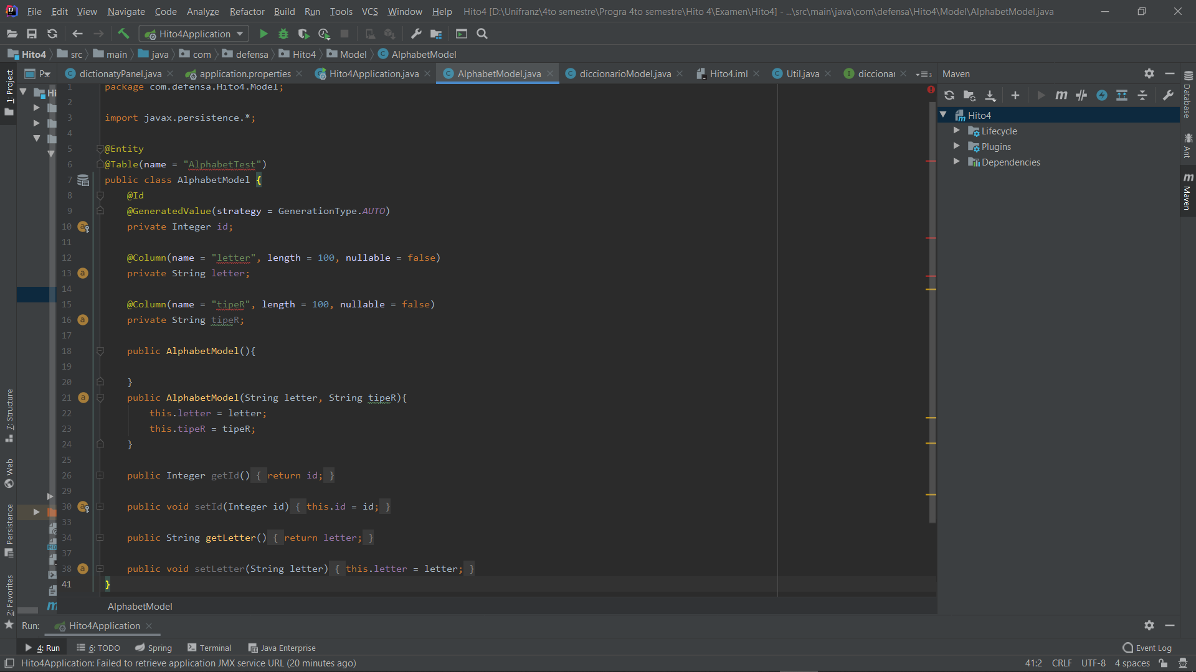
Modelo: Creamos las tablas para las letras
Damos un nombre a la tabla
Creamos las columnas
Getters and Setters

Slide 5
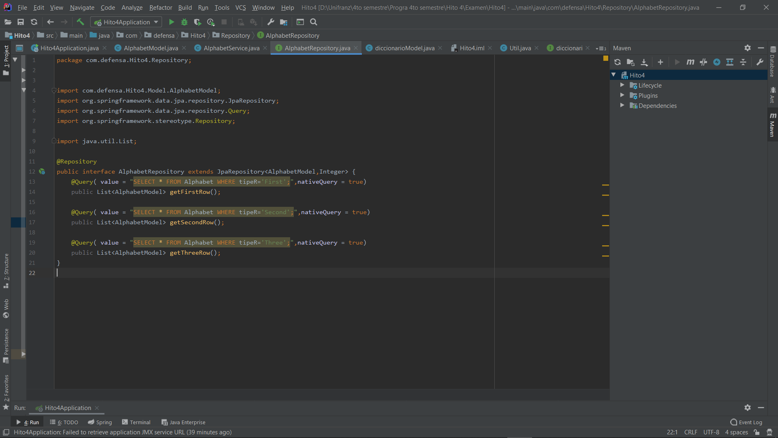
AlphabetRepository creamos el repositorio para las letras
Creamos un repository
Obtenemos las letras por filas

Slide 6
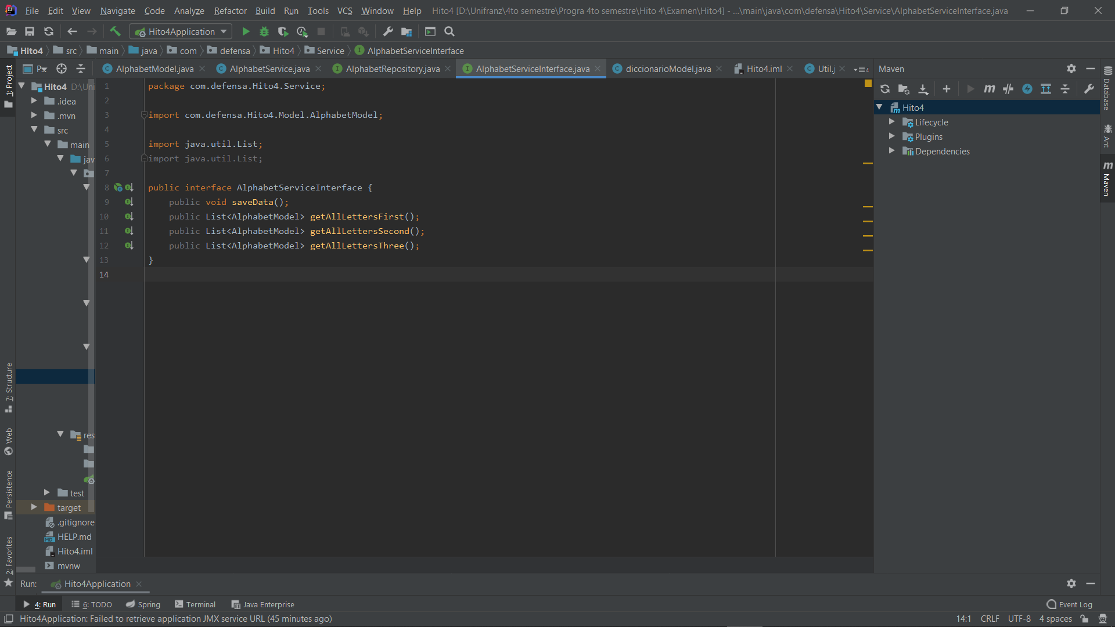
AlphabetServiceInterface
Creamos una interfaz para nuestro servicio

Slide 7
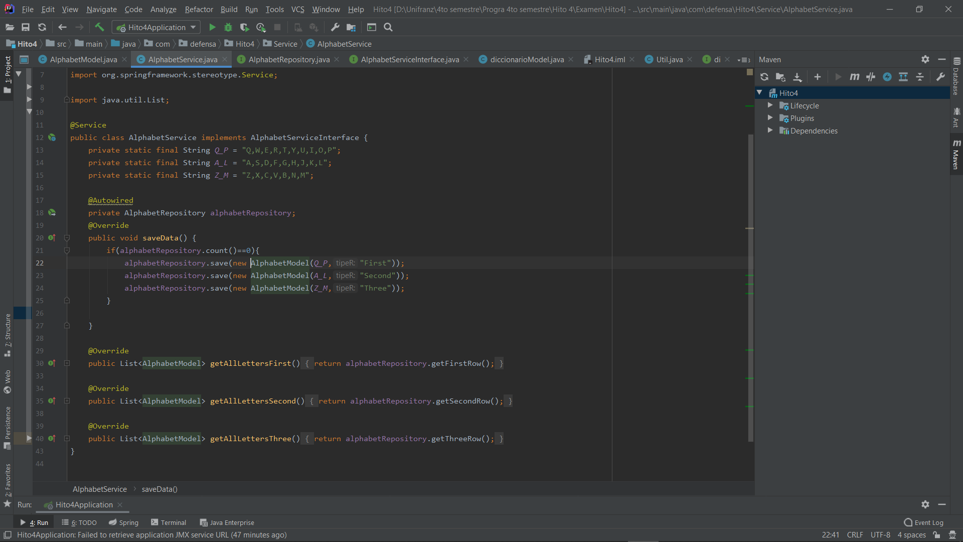
Alphabet Service
Creamos el service para las letras, y guardar los datos en la base de datos
Creamos las variables de las letras
Guardamos las letras en la base de datos
Creamos los métodos

Slide 8
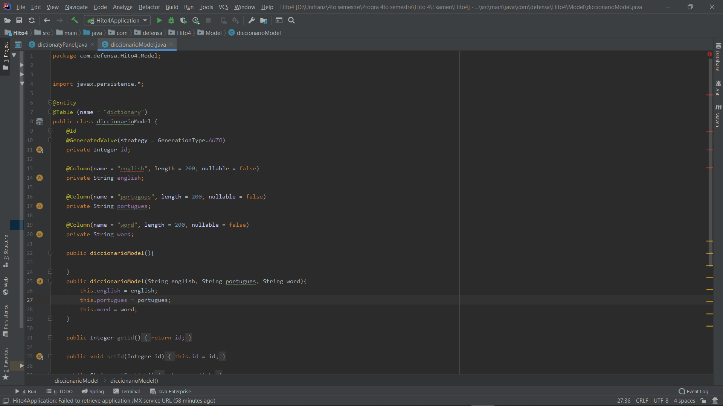
Creamos el modelo para el diccionario
Seguimos los mismo pasos que para la tabla letras

Slide 9
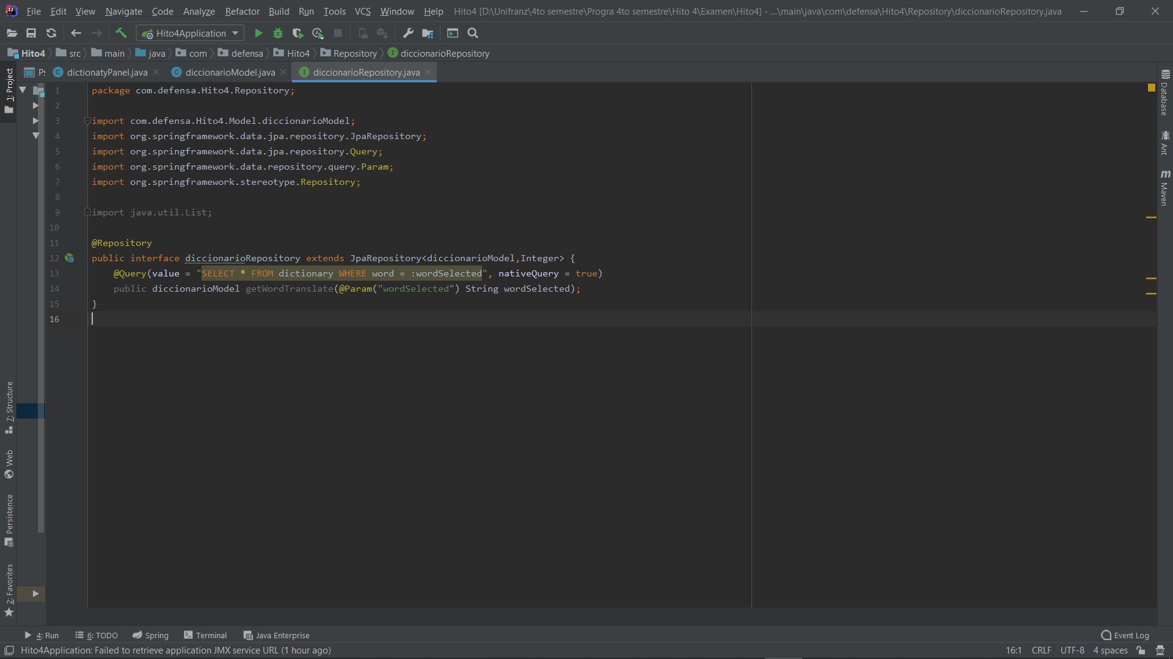
Creamos el repositorio para diccionario

Slide 10
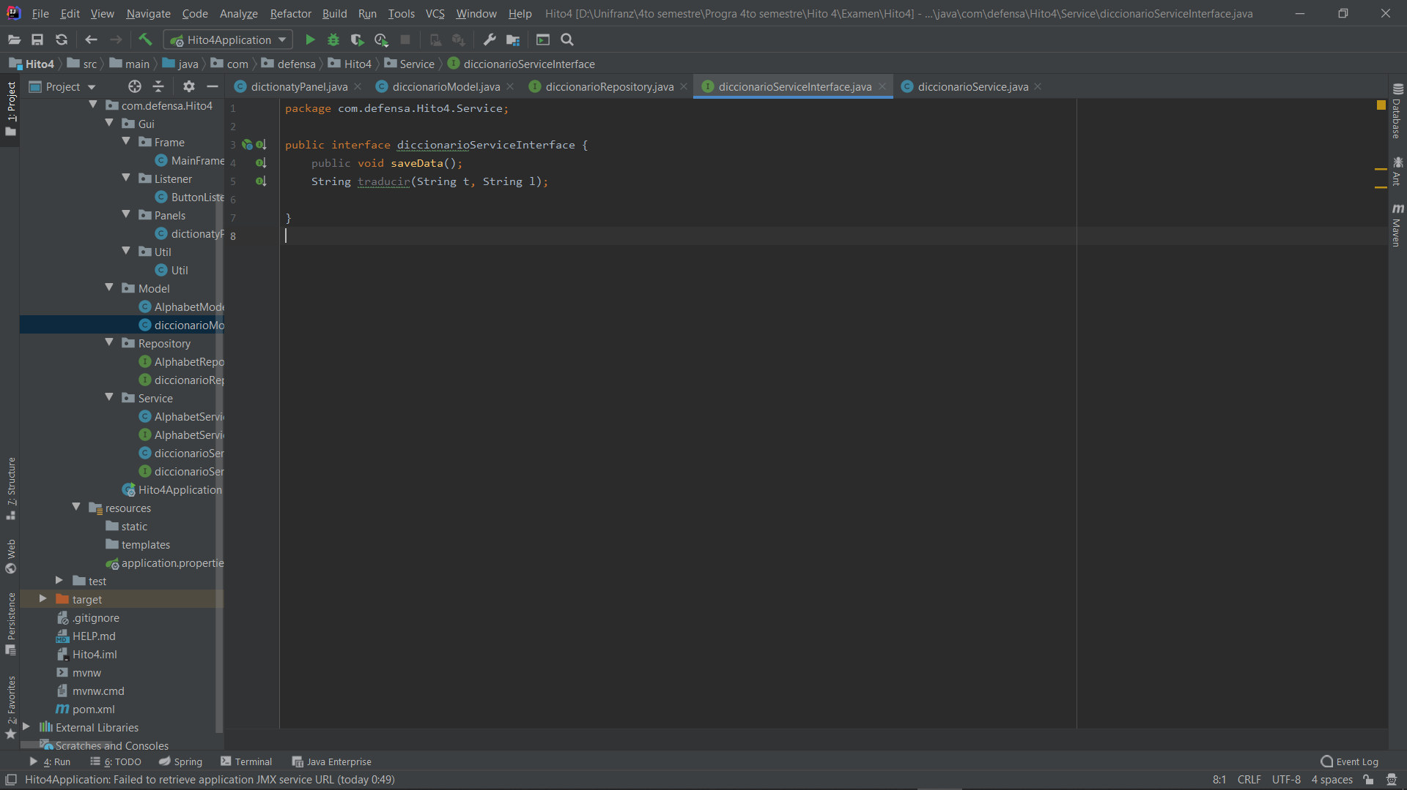
Creamos el interfaz del servicio diccionario
Métodos

Slide 11
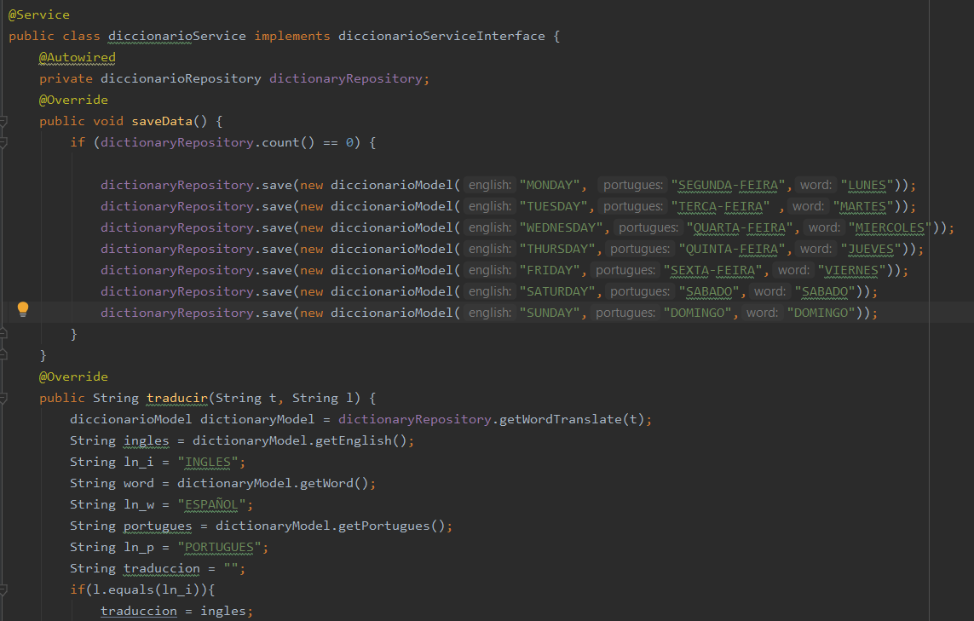
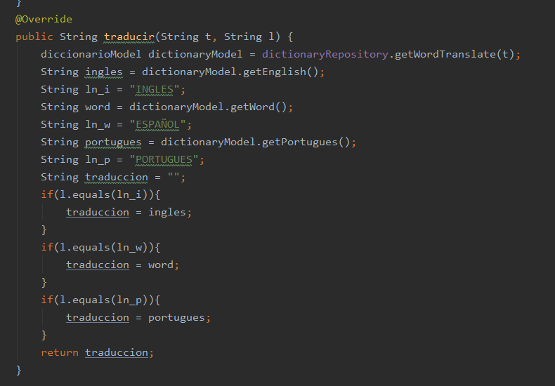
Creamos el servicio para el diccionario
Guardamos en la base de datos
Método para tradicir

Slide 12
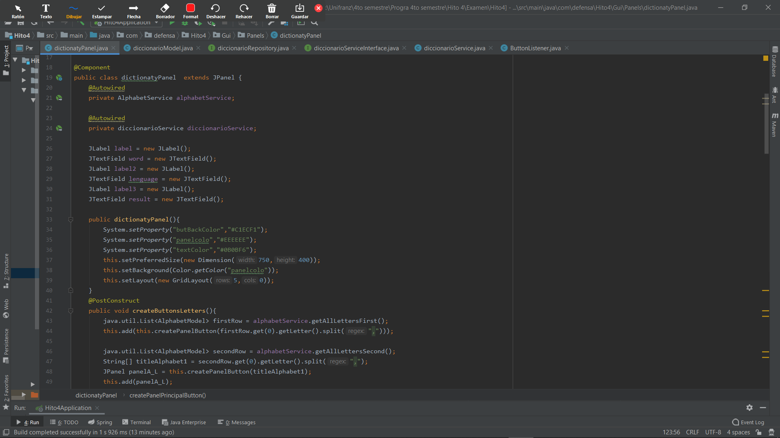
Creamos el diseño de los paneles
Declaramos los txt Globalmente
Caracteristicas del panel
Un post Constructor

Slide 13
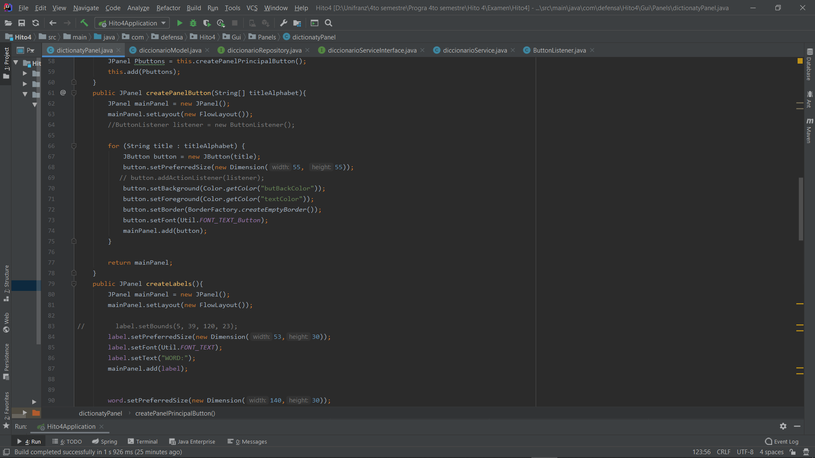
Creamos un panel para las letras
Un for para crear los botones de letras
Crea el panel con los txt y labels

Slide 14
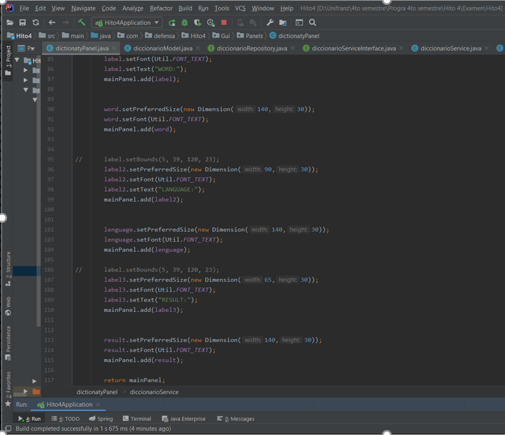
Continua creando los label etc

Slide 15
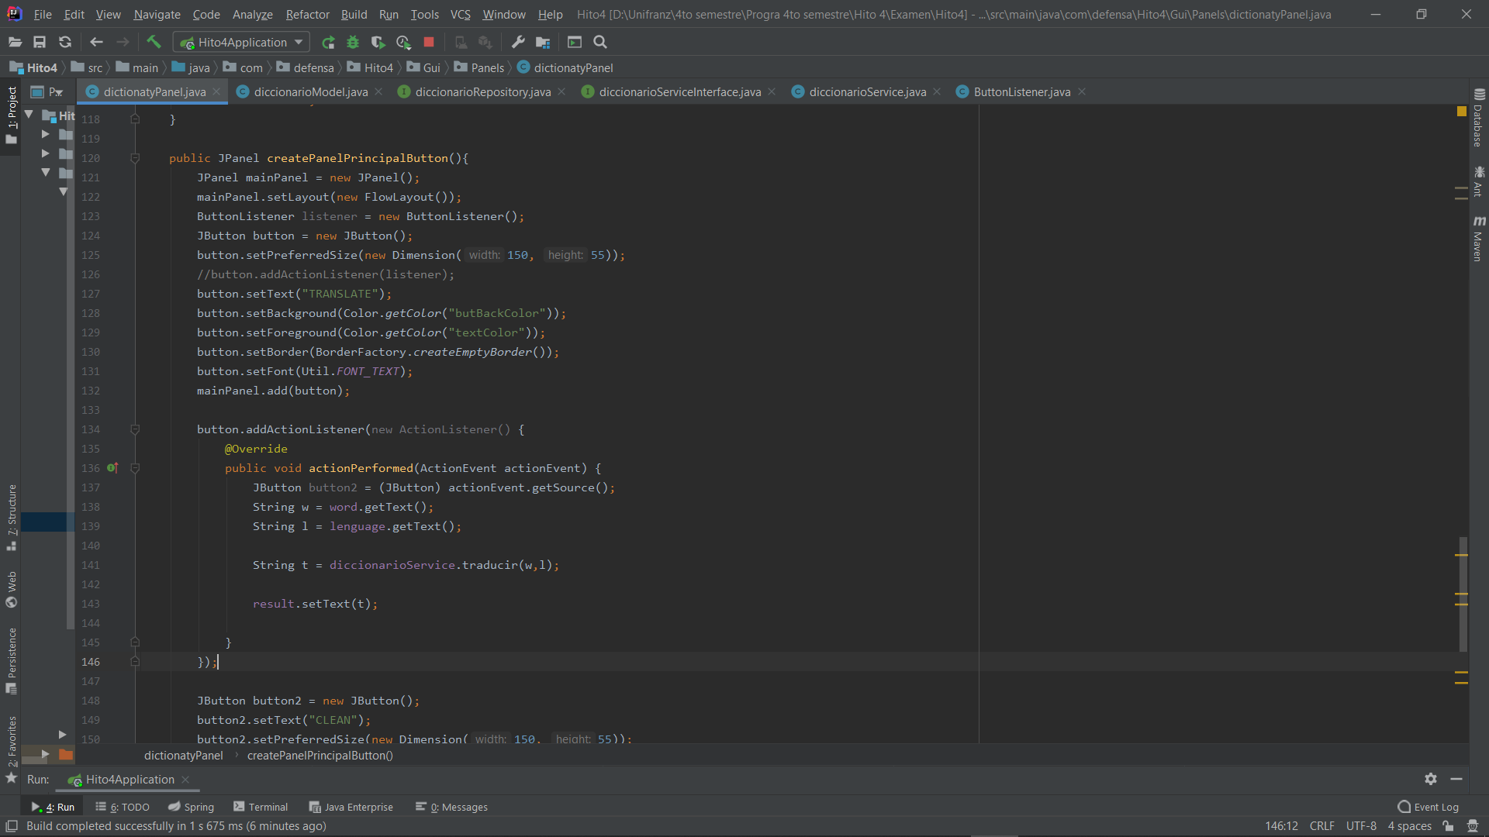
Crea los paneles de botones
Crea botón para traducir
Action listener para agarrar los datos y llamar al metodo

Slide 16
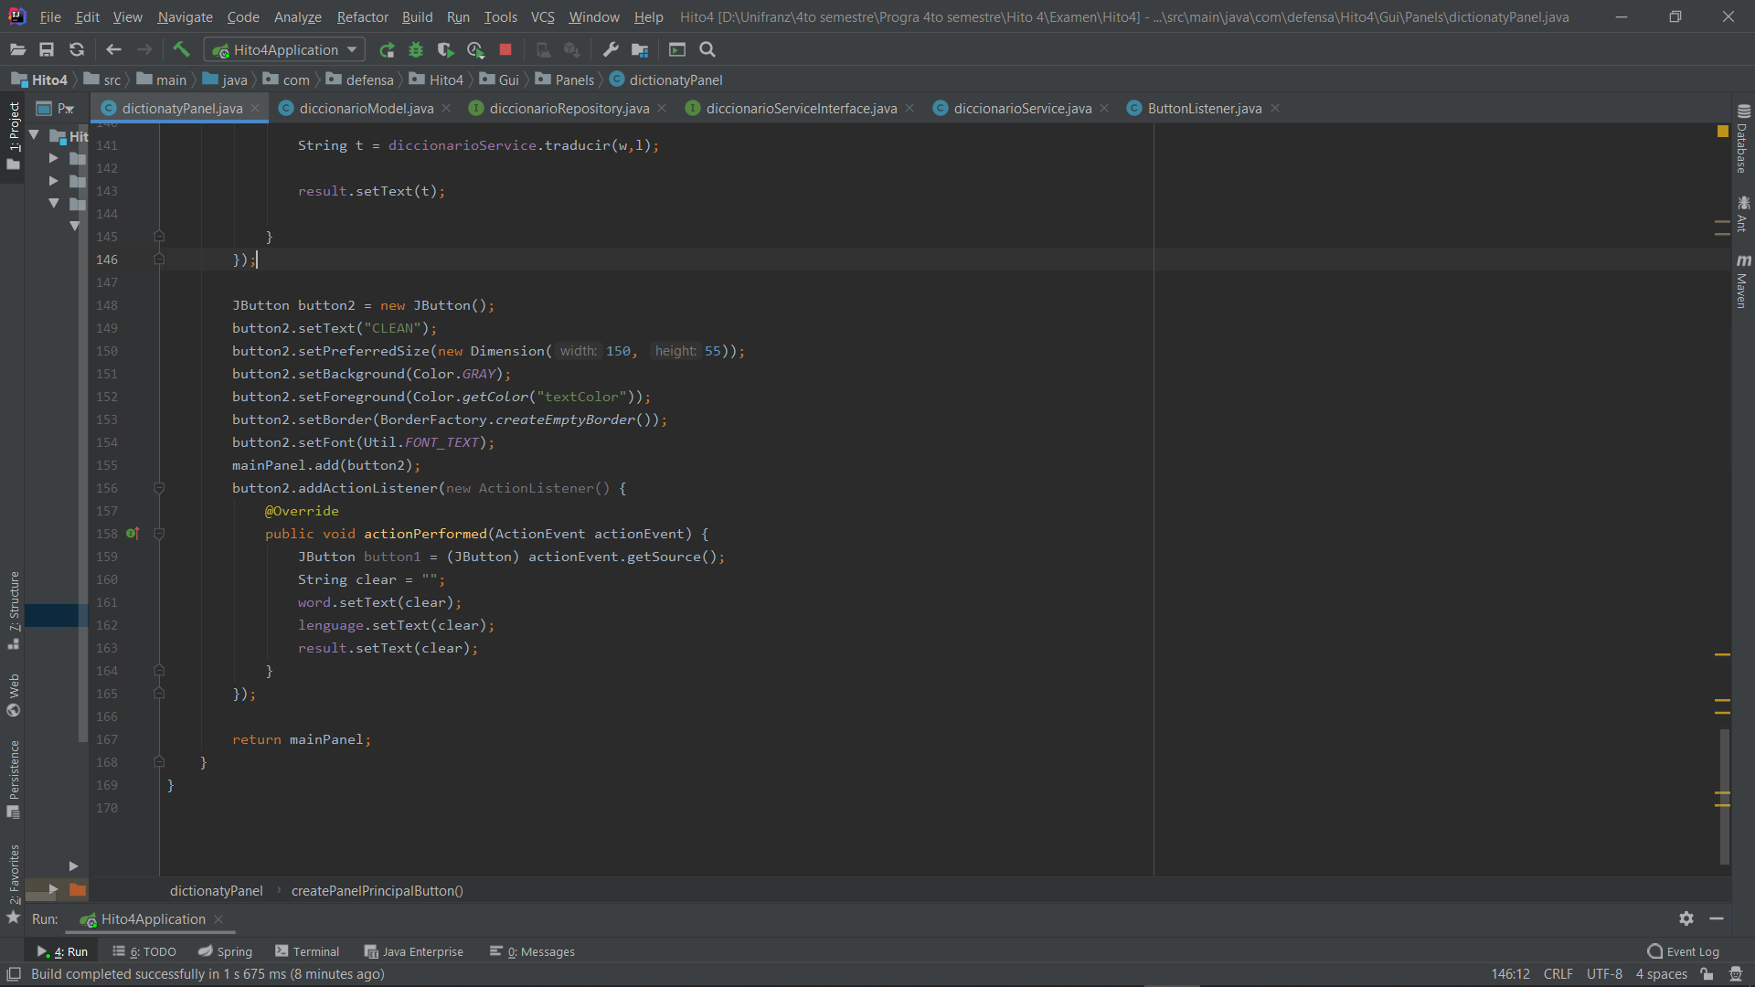
Crea botón para limpiar los txt

Slide 17
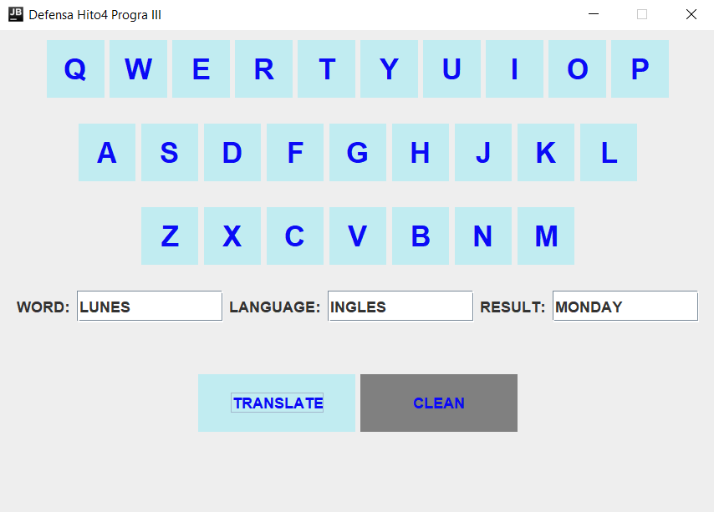

Ejecución

Slide 18
end

